Slide 1


과제 및 실습 3
(1) Kaggle
과제 및 실습 3 경진대회 링크 통해 참여:
https://www.kaggle.com/competitions/2025-2-data-solution-p-03
Team Name 설정 – “615557_박동현” (학번_이름)
실습 및 과제용 노트북
Notebook 생성 – “615557_박동현_practice03.ipynb” (학번-이름-practice03)
참고 노트북: https://www.kaggle.com/code/clyde1114/615557-practice03-sample
Import용 노트북: 615557_sample_practice03.ipynb (과제3에 업로드됨)

Slide 2
과제 및 실습 (공통)
(1) Kaggle
주피터 노트북 : 데이터 과학자가 많이 사용하는 오픈소스 웹 애플리케이션. 텍스트, 코드, 수식, 그래프, 코드 결과를 하나의 파일(.ipynb)에 표현할 수 있어 편리함
노트북: 캐글이 제공하는 주피터 노트북
1. 참고 노트북 Copy or File-Import Notebook을 통해 제공되는 실습 코드를 임포트

Slide 3
과제 및 실습 (공통)
(1) Kaggle
주피터 노트북 : 데이터 과학자가 많이 사용하는 오픈소스 웹 애플리케이션. 텍스트, 코드, 수식, 그래프, 코드 결과를 하나의 파일(.ipynb)에 표현할 수 있어 편리함
노트북: 캐글이 제공하는 주피터 노트북
2. 노트북의 이름은 반드시 “학번_이름_practice0x”으로 설정

Slide 4
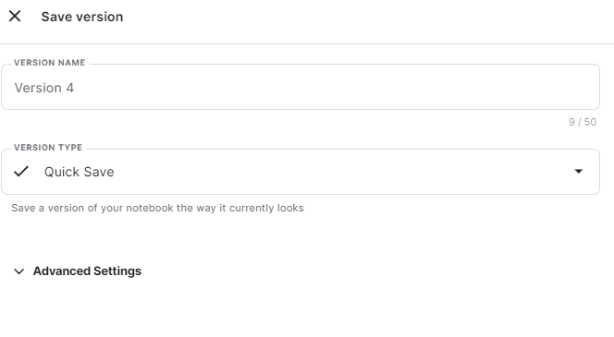
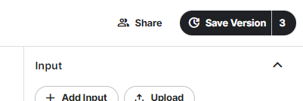
과제 및 실습 (공통)
(1) Kaggle
주피터 노트북 : 데이터 과학자가 많이 사용하는 오픈소스 웹 애플리케이션. 텍스트, 코드, 수식, 그래프, 코드 결과를 하나의 파일(.ipynb)에 표현할 수 있어 편리함
노트북: 캐글이 제공하는 주피터 노트북
3. 캐글 상에 노트북 저장하기 (코드만) -> Save Version -> Version type (Quick Save)
캐글 상에 노트북 저장하기 (제출용 및 아웃풋 생성) -> Save Version -> Version type (Save & Run All)

Slide 5
과제 및 실습 (공통)
(1) Kaggle
주피터 노트북 : 데이터 과학자가 많이 사용하는 오픈소스 웹 애플리케이션. 텍스트, 코드, 수식, 그래프, 코드 결과를 하나의 파일(.ipynb)에 표현할 수 있어 편리함
노트북: 캐글이 제공하는 주피터 노트북
4. 노트북 저장하기 (로컬 컴퓨터) -> File -> Download Notebook
로컬에 저장하는 노트북의 이름은 반드시 학번_이름_practice0x.ipynb

Slide 6
과제 및 실습 3
(2) 실습문제 풀이
과제 제출:
1) ipynb 파일
  파일명: 학번_이름_practice03.ipynb
  파일명이 형식에 맞지 않을 경우 감점
2) 실습 및 과제를 푼 ppt 파일을 pdf로 변환한 파일
  현 ppt 파일의 슬라이드 8부터 실제 코드와 코드 결과물을 스크린샷 해서 첨부한다.
  파일명: 학번_이름_practice03.pdf
  pdf 파일로 변환하지 않았을 경우 감점
3) 과제 제출일
  과제3: 12월 22일 (월) 오후 11시 59분

Slide 7
과제 및 실습 3
(3) 실습문제 1
실습 및 과제 1.1 - 성능개선 1 (데이터 증강 – Data Augmentation)
실습 및 과제 1.2 - 성능개선 2 (모델링 - 더 깊은 CNN, 더 뛰어난 옵티마이저, 에폭 수 추가)
위 1.1,1.2의 코드적 중요 부분과 실행한 모델의 결과를 스크린샷 및 설명 (각 1페이지)
실습 및 과제1 중 최고 성능 모델의 결과를 스크린샷 찍어서 첨부 (1페이지)
제출물:
1) 작성 코드 스크린샷
2) 작성 코드에 대한 설명
3) 아웃풋 결과물 스크린샷

Slide 8
과제 및 실습 3
(3) 실습문제 2
과제2 - 실습 및 과제 1.1~2에서 제외한 나만의 성능개선 방법을 시도해보고 이에 대해 설명 하라
가장 잘 성능이 높은 모델을 리더보드에 제출 -> 제출 결과 스크린샷 (1페이지)
혹시 성능이 개선이 되지 않으면 그 이유에 대해서 설명해도 됩니다.
성능 개선 모델 진행 상황 및 코드를 스크린 캡처하여 PPT로 설명 (3~5페이지)
제출물:
1) 작성 코드 스크린샷
2) 작성 코드에 대한 설명
3) 아웃풋 결과물 스크린샷

